Slide 1
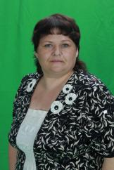
Министерство образования Республики Мордовия Портфолио Василькиной Ларисы Владимировны ВОСПИТАТЕЛЯ МБДОУ «ДУБЕНСКИЙ ДЕТСКИЙ САД КОМБИНИРОВАННОГО ВИДА «СОЛНЫШКО
Дата рождения: 09.02.1973.
Профессиональное образование: высшее МГУ Н. П. Огарева . Биолог . Преподаватель химии и биологии по специальности « Биология».
№ диплома: АВС 0358468
Стаж педагогической работы (по специальности): 17 лет
Общий трудовой стаж: 30лет
Наличие квалификационной категории: первая
Дата последней аттестации:22.03.2018.
Звание: воспитатель

Slide 2
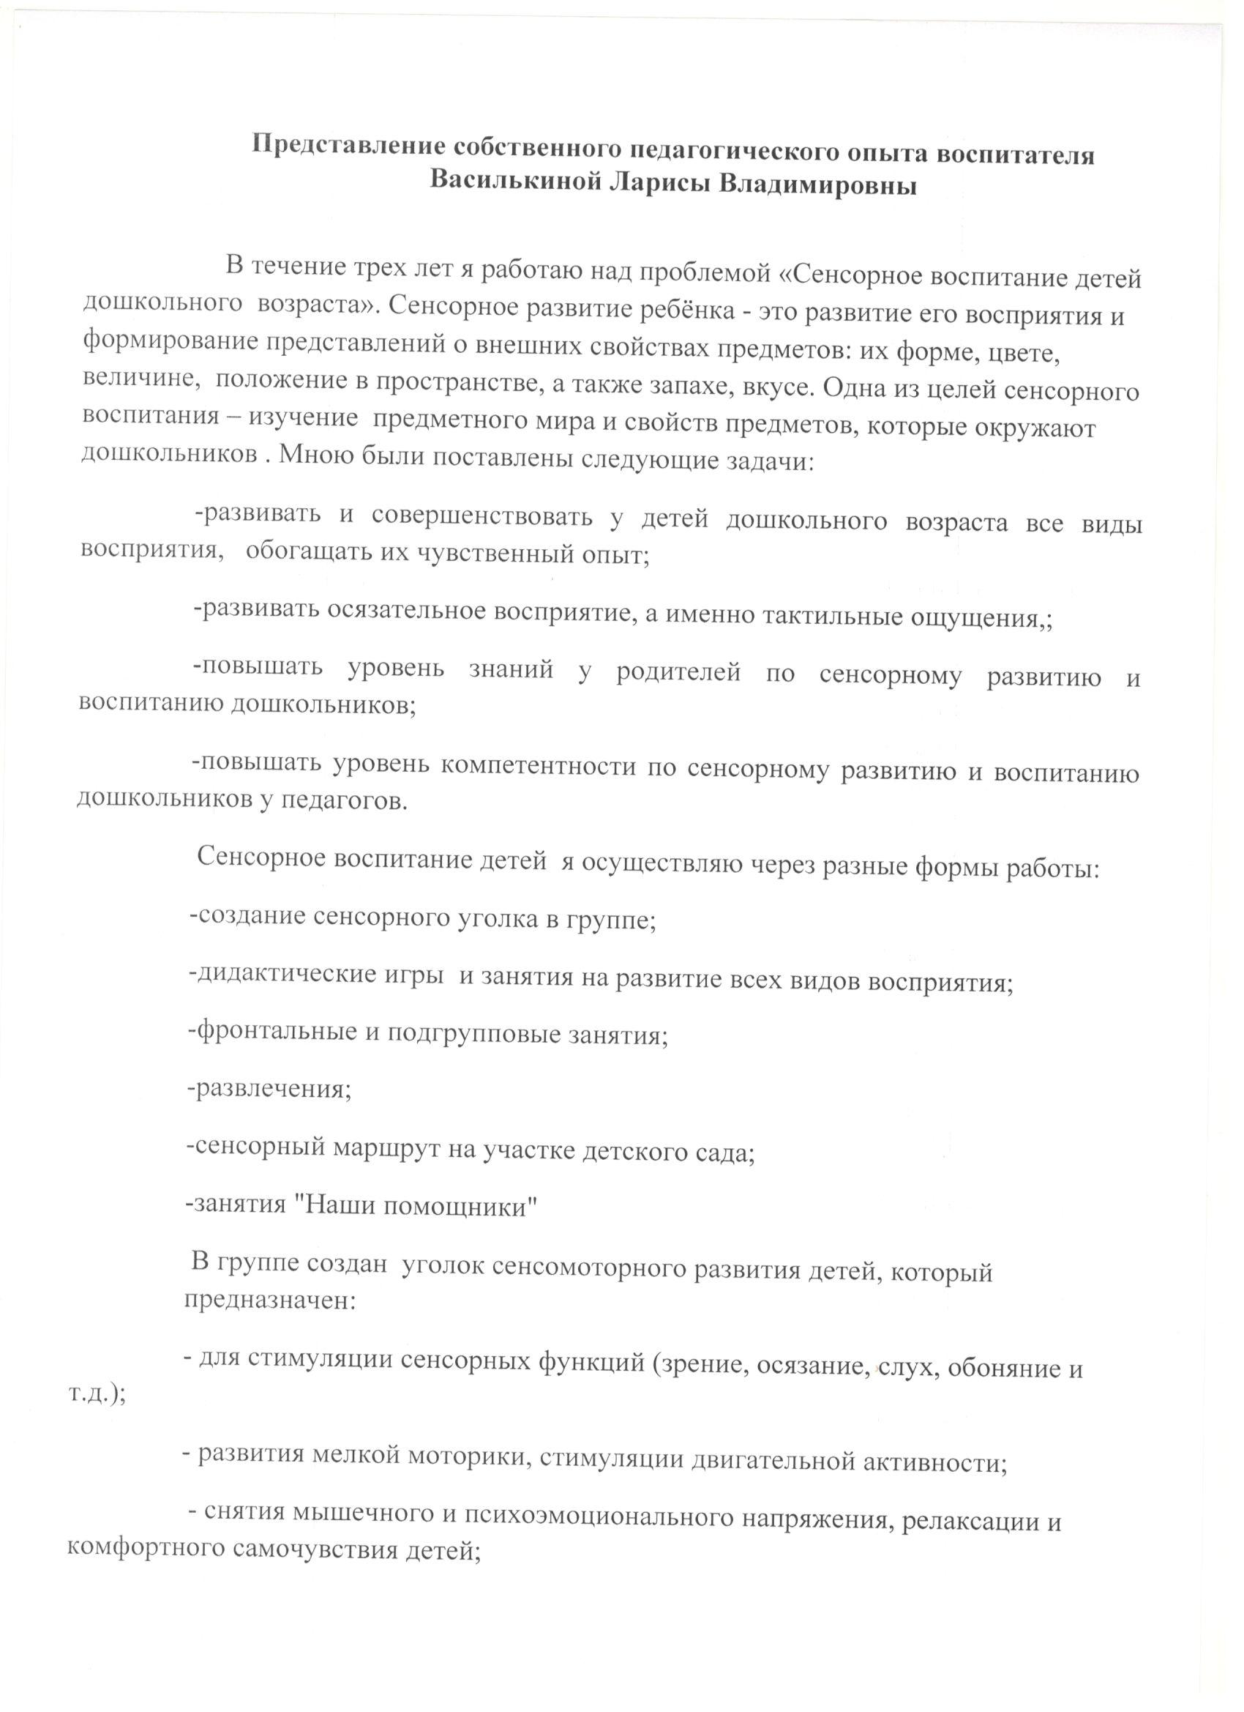
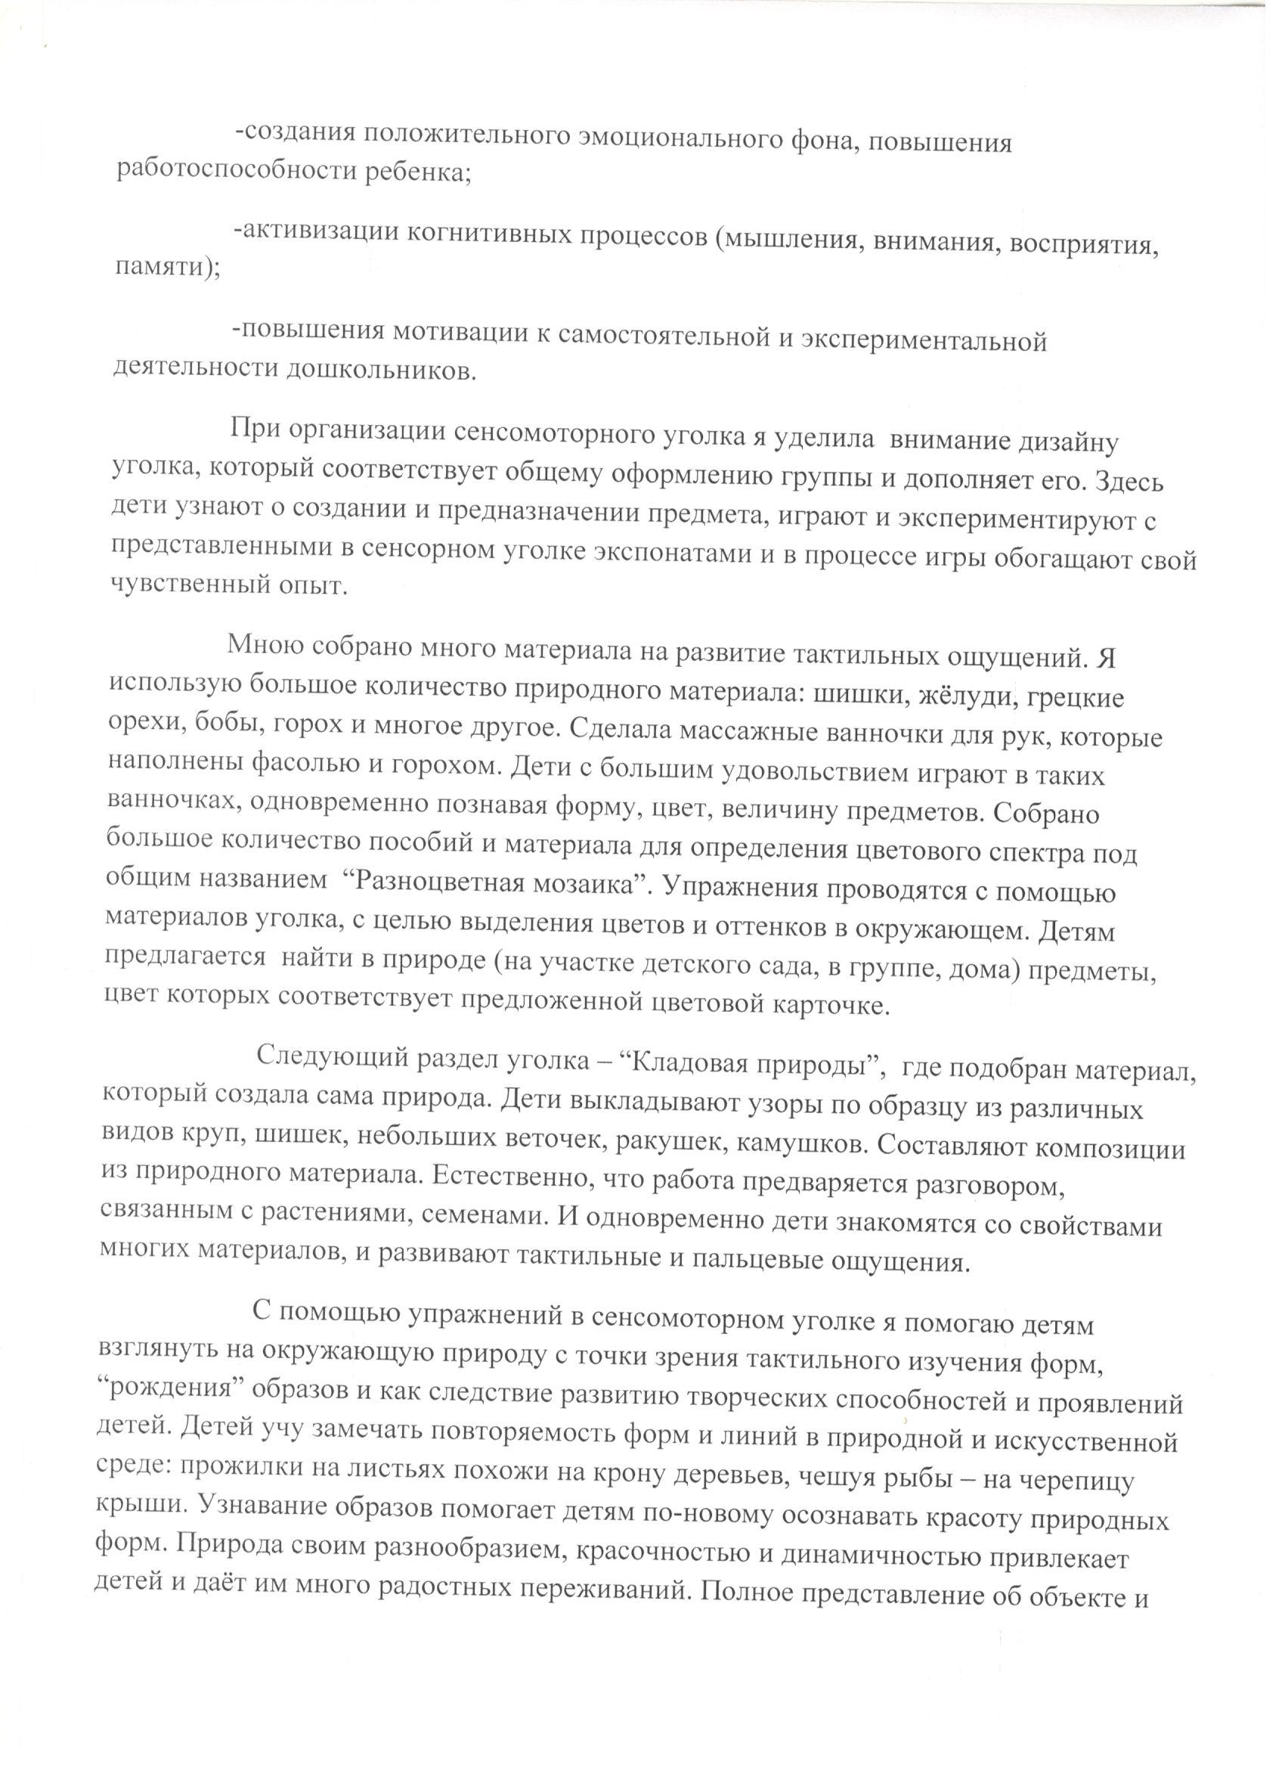
Представление педагогического опыта педагогического опыта

Slide 3
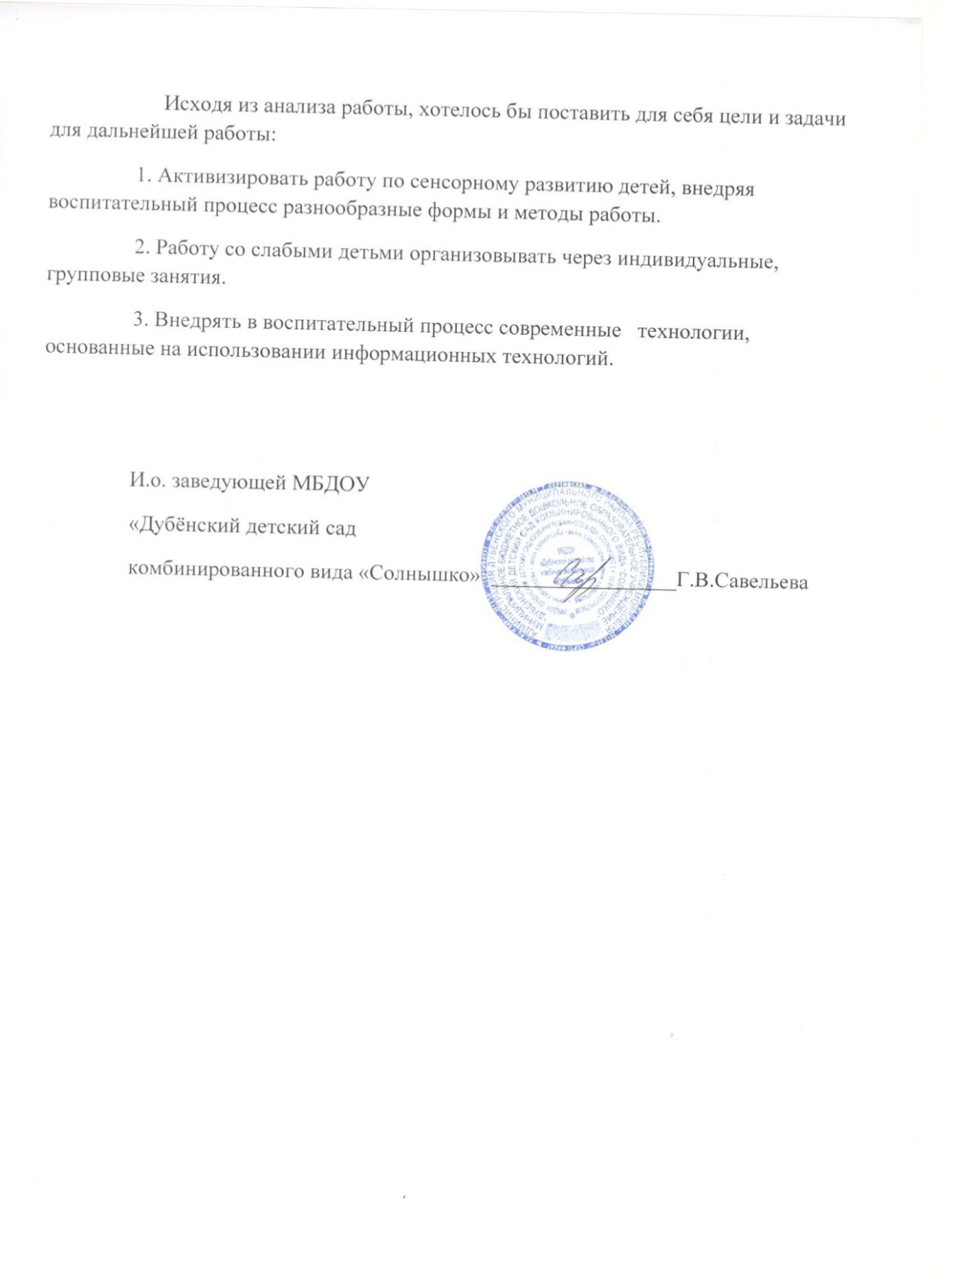

Slide 4
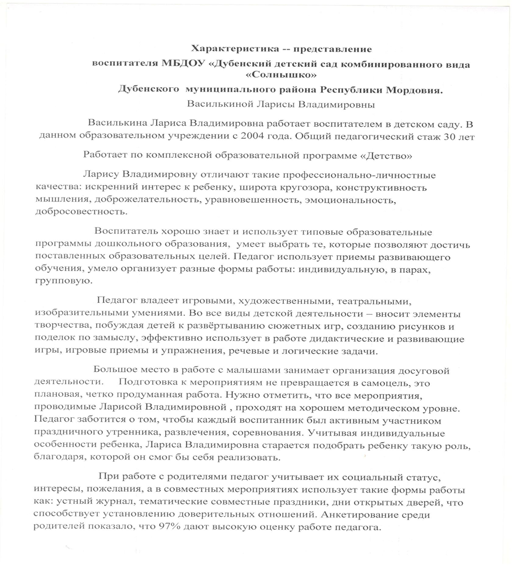

Slide 5
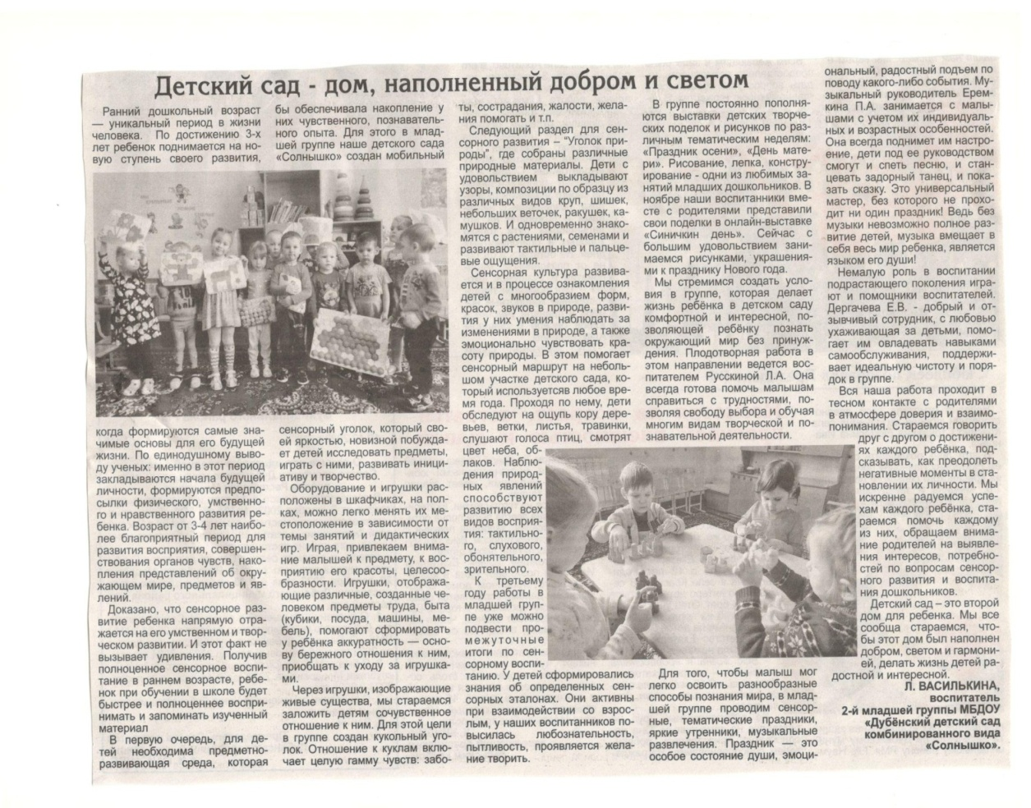
3.НАЛИЧИЕ ПУБЛИКАЦИЙ, ВКЛЮЧАЯ ИНТЕРНЕТ ПУБЛИКАЦИИ.

Slide 6
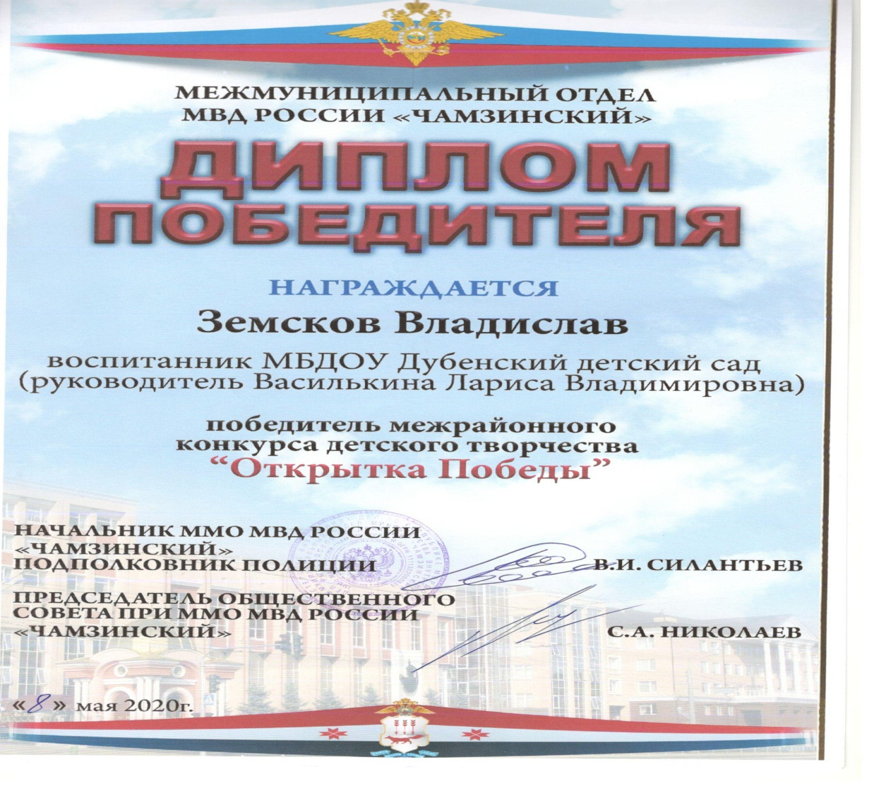
4.Результаты участия воспитанников.

Slide 8
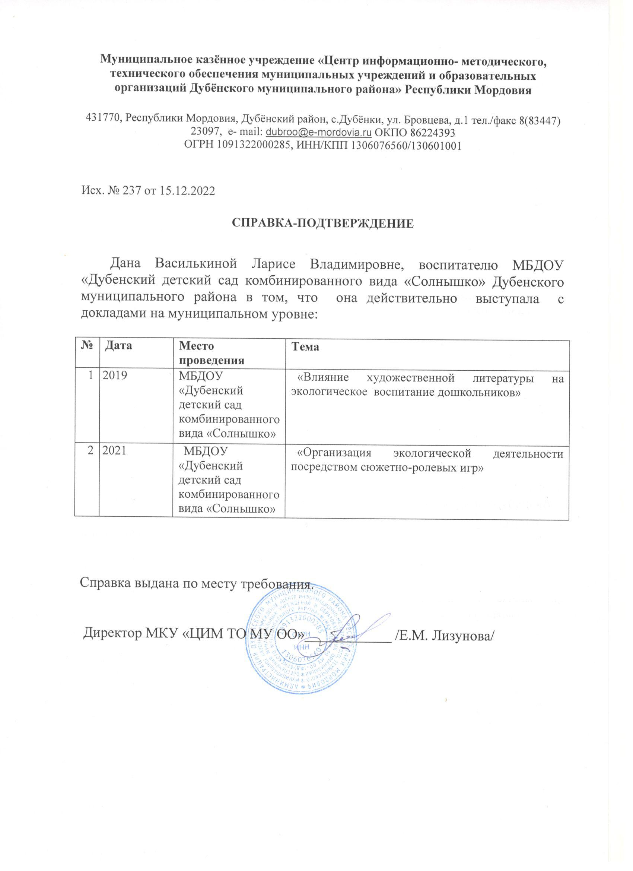
6. Выступления на научно-практических конференциях, педчтениях, семинарах, секциях, методических объединениях.

Slide 9
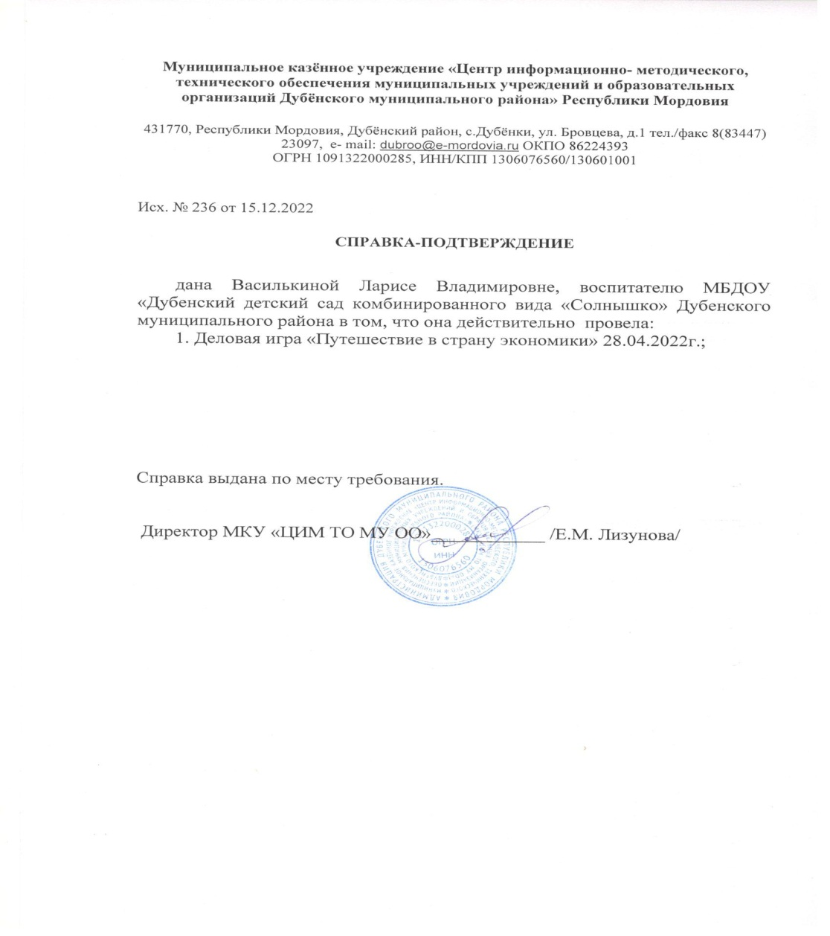
7. Проведение открытых занятий, мастер-классов, мероприятий.

Slide 10
9.Общественно-педагогическая активность педагога.

Slide 11
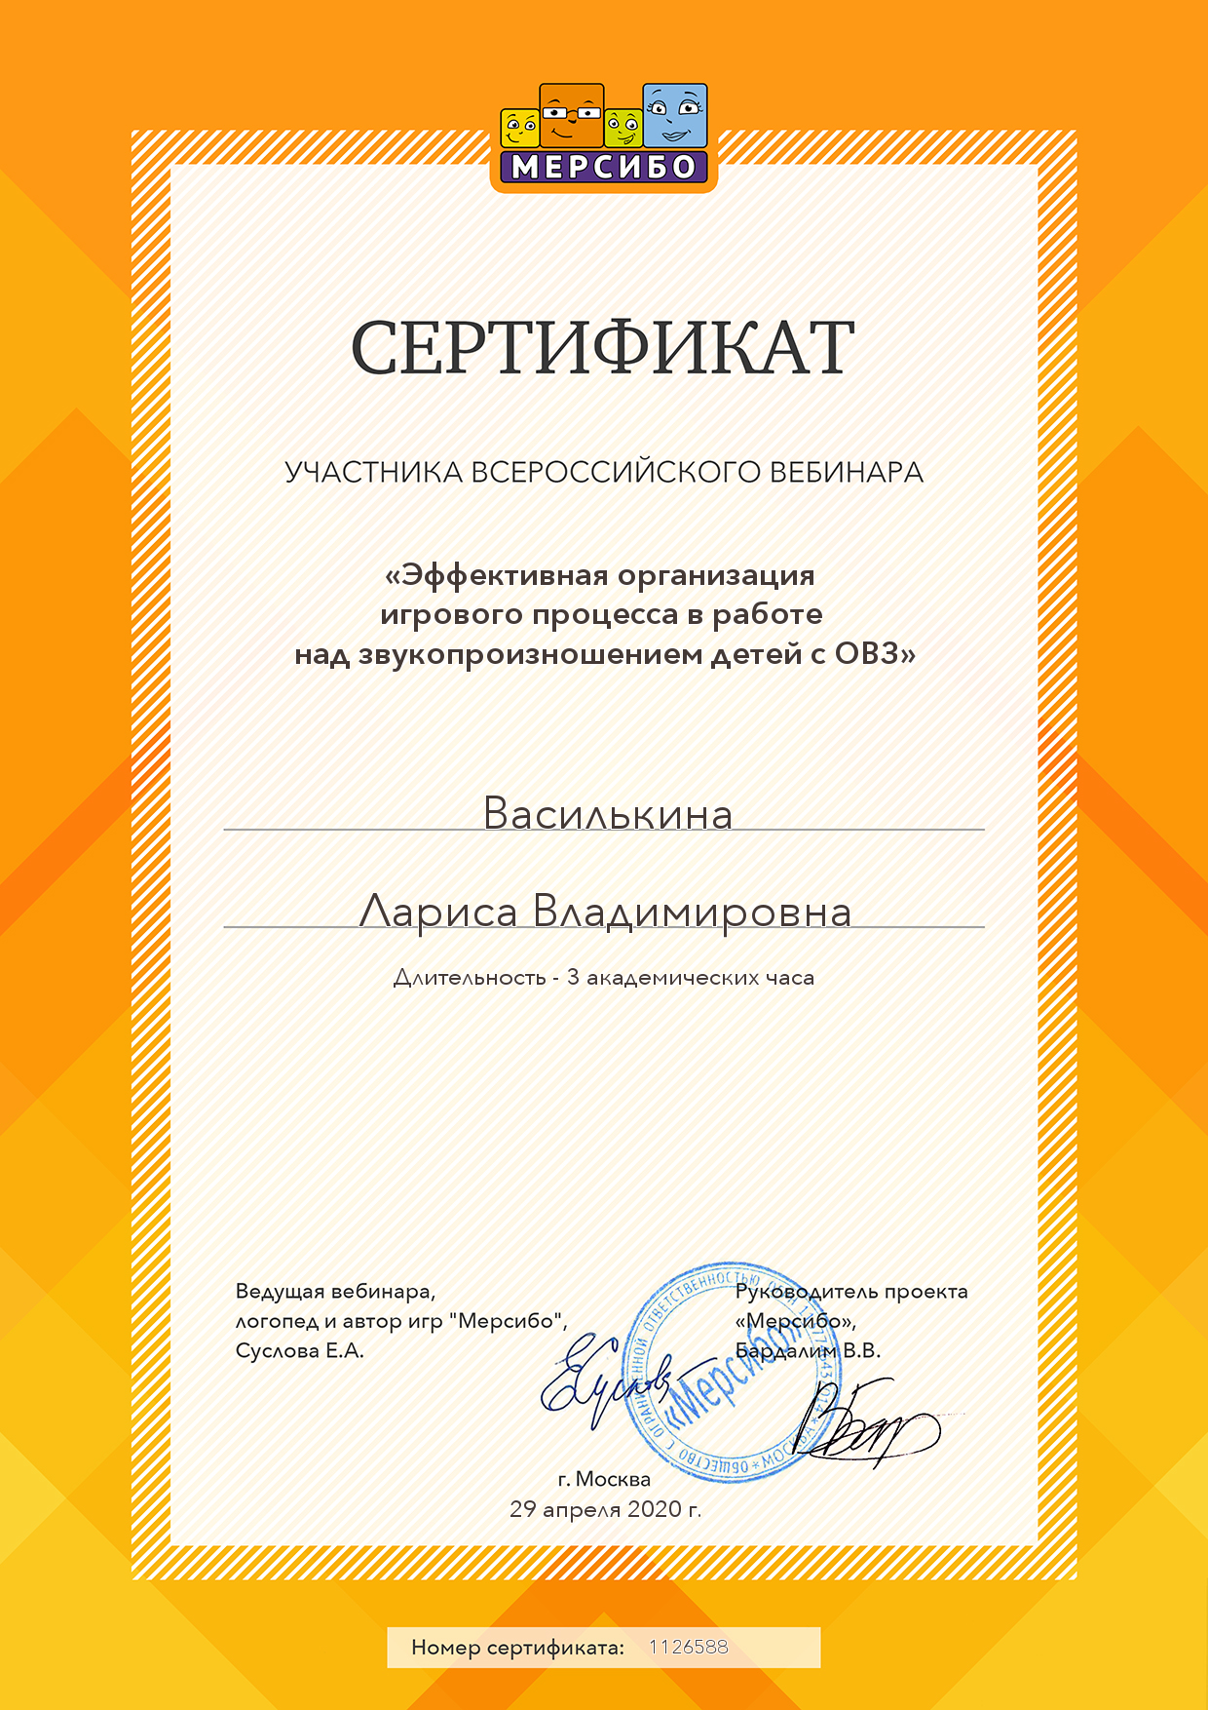

Slide 12
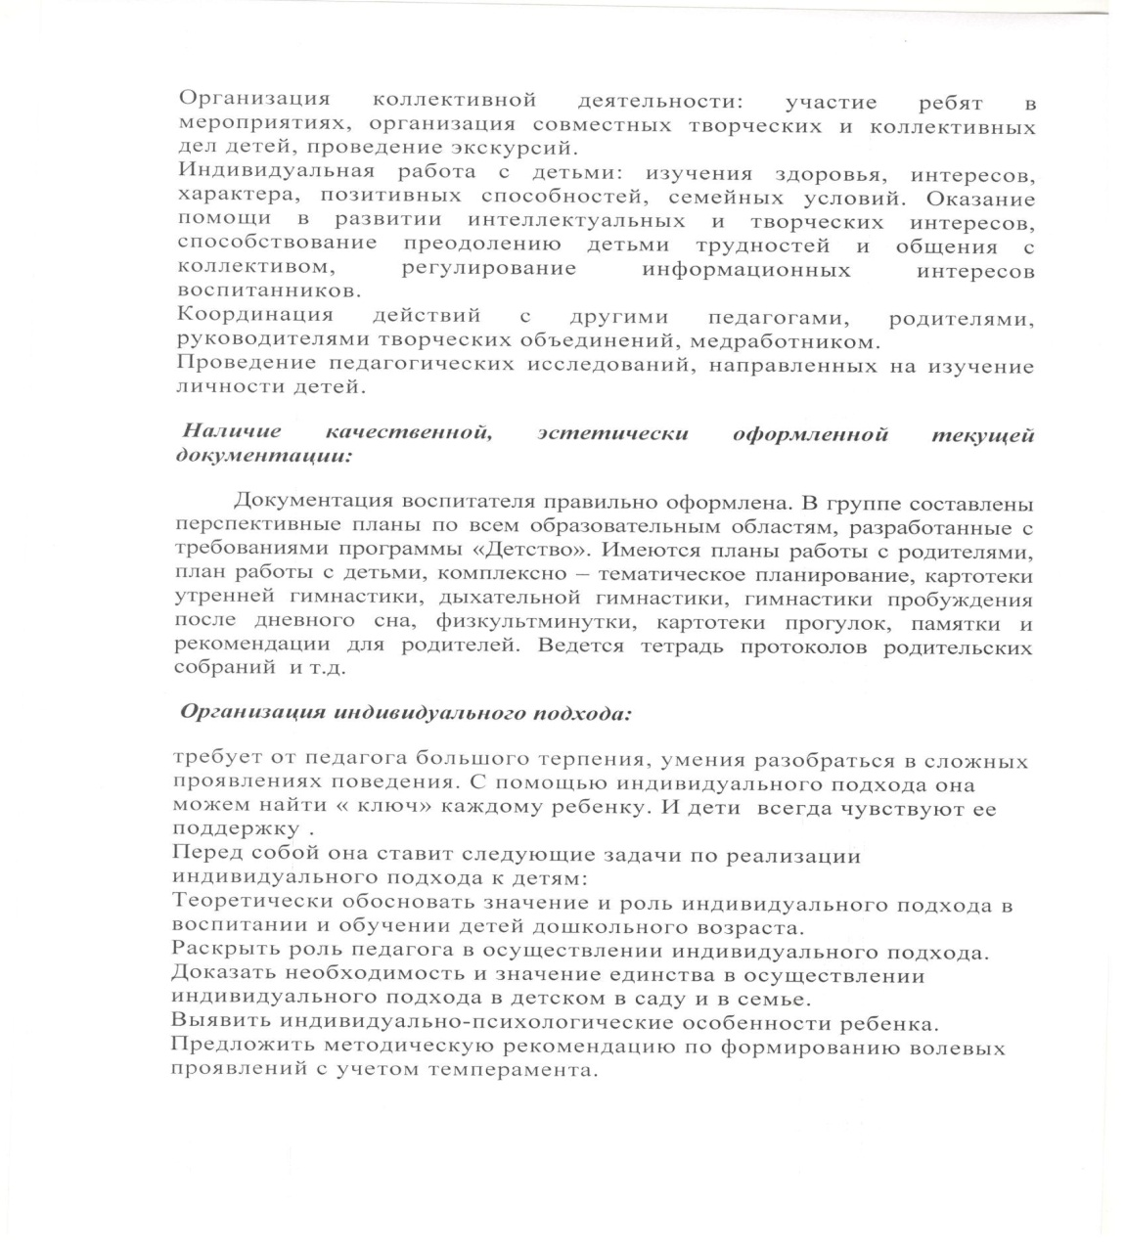
10. Позитивные результаты работы с воспитанниками.

Slide 13
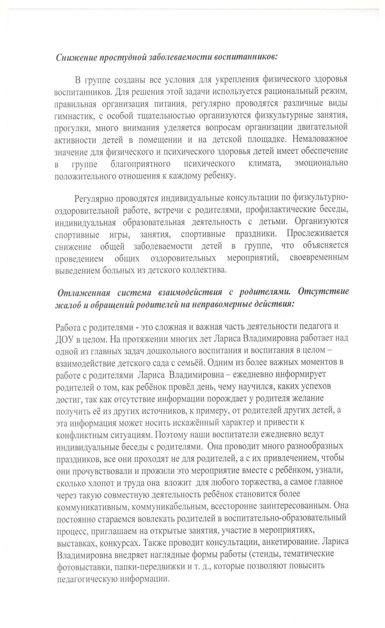
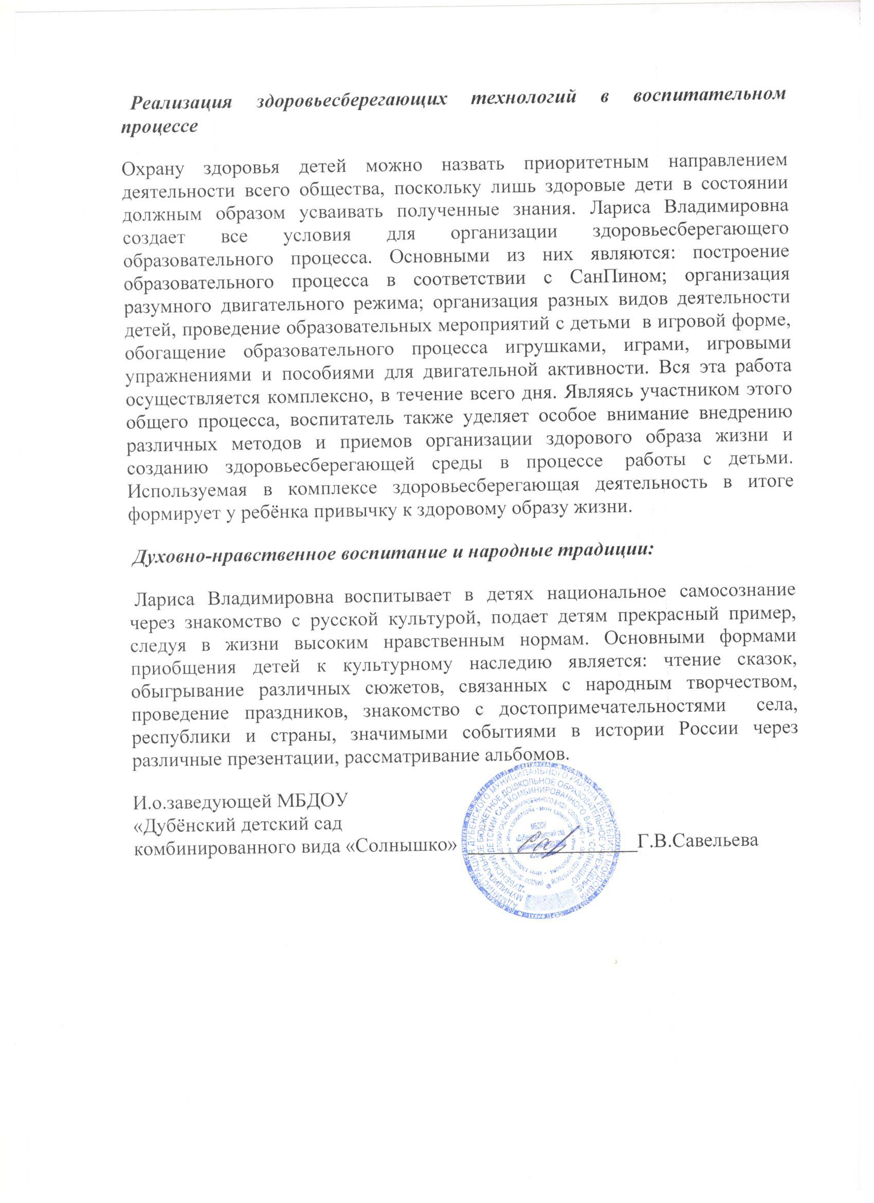

Slide 14
11.Качество взаимодействия с родителями.

Slide 15
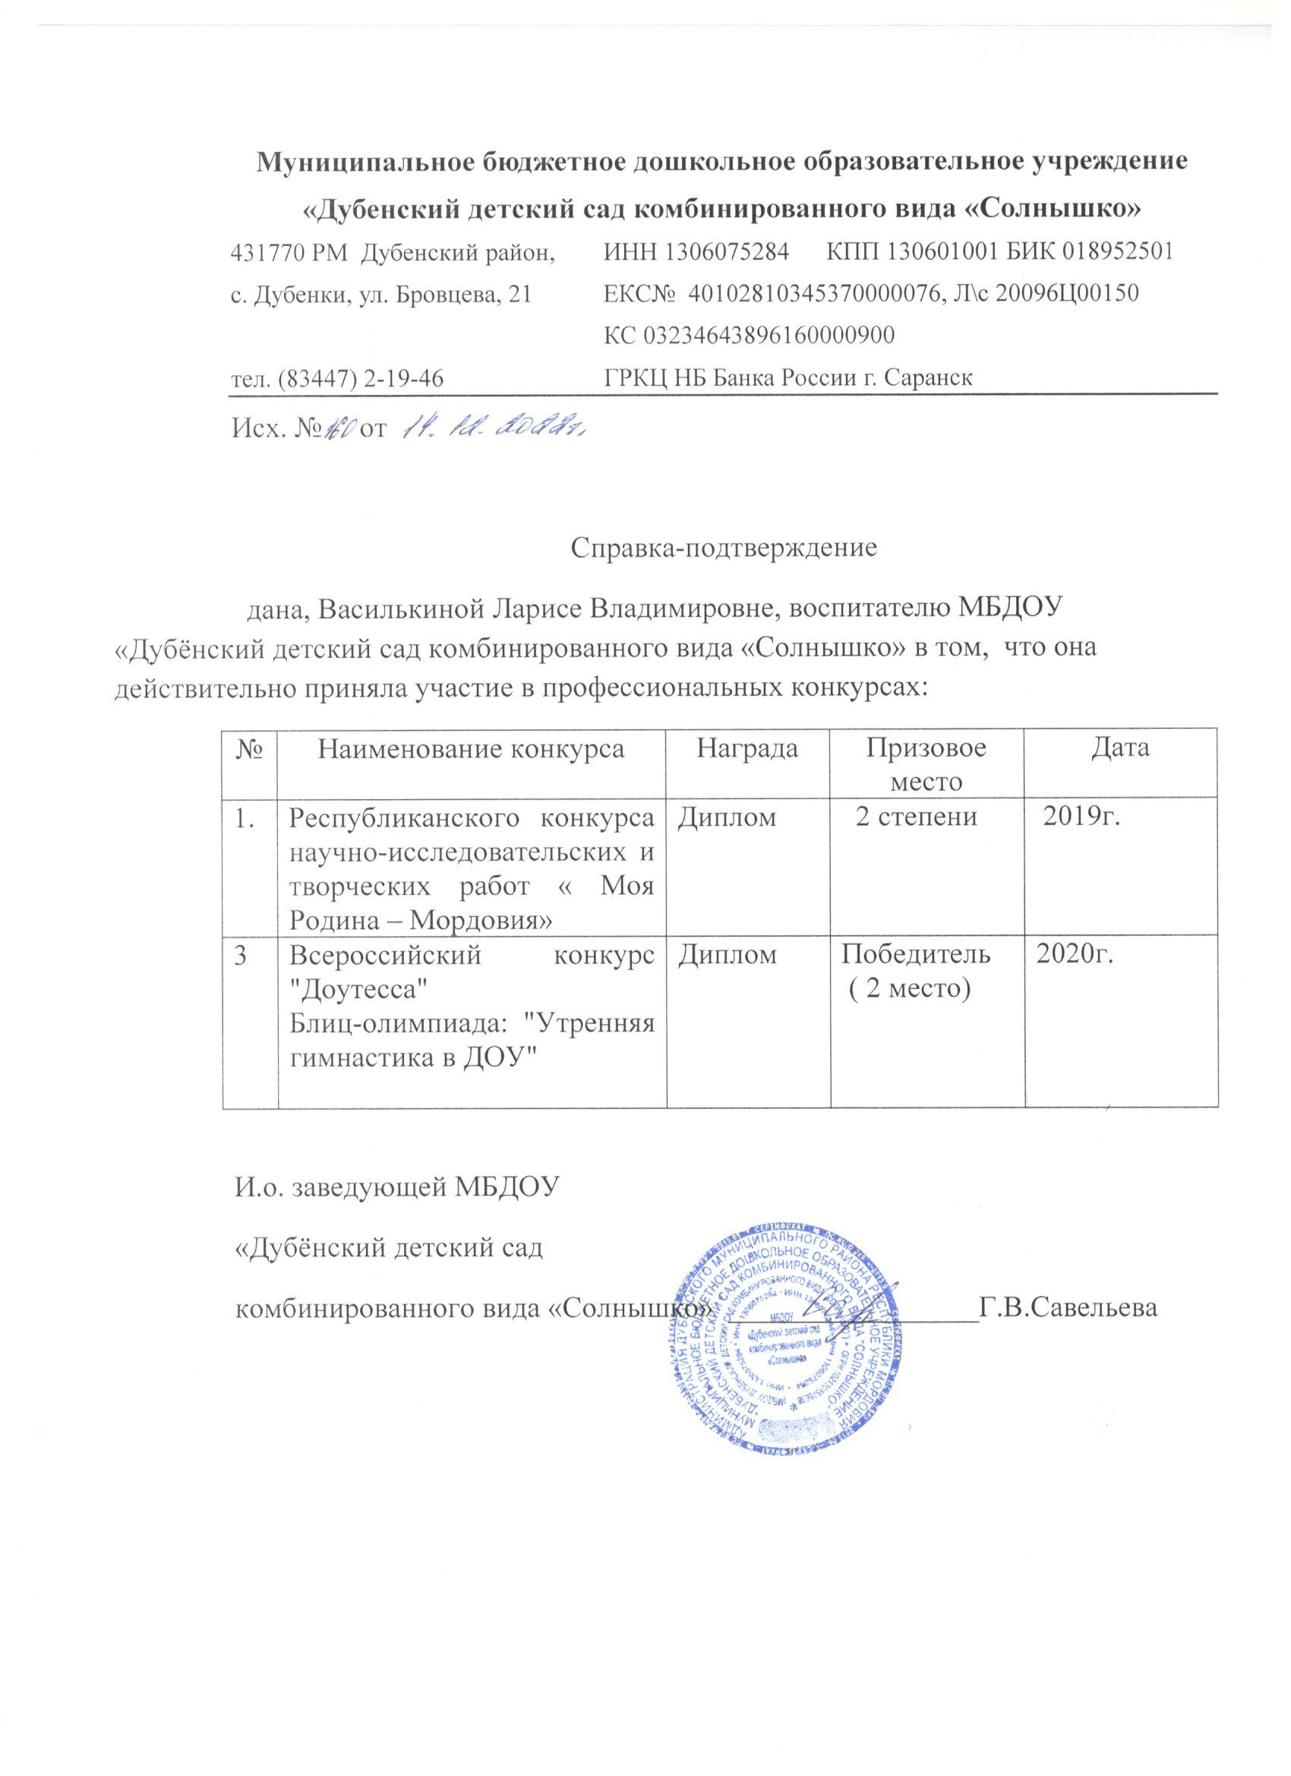
13. Участие педагога в профессиональных конкурсах.

Slide 16
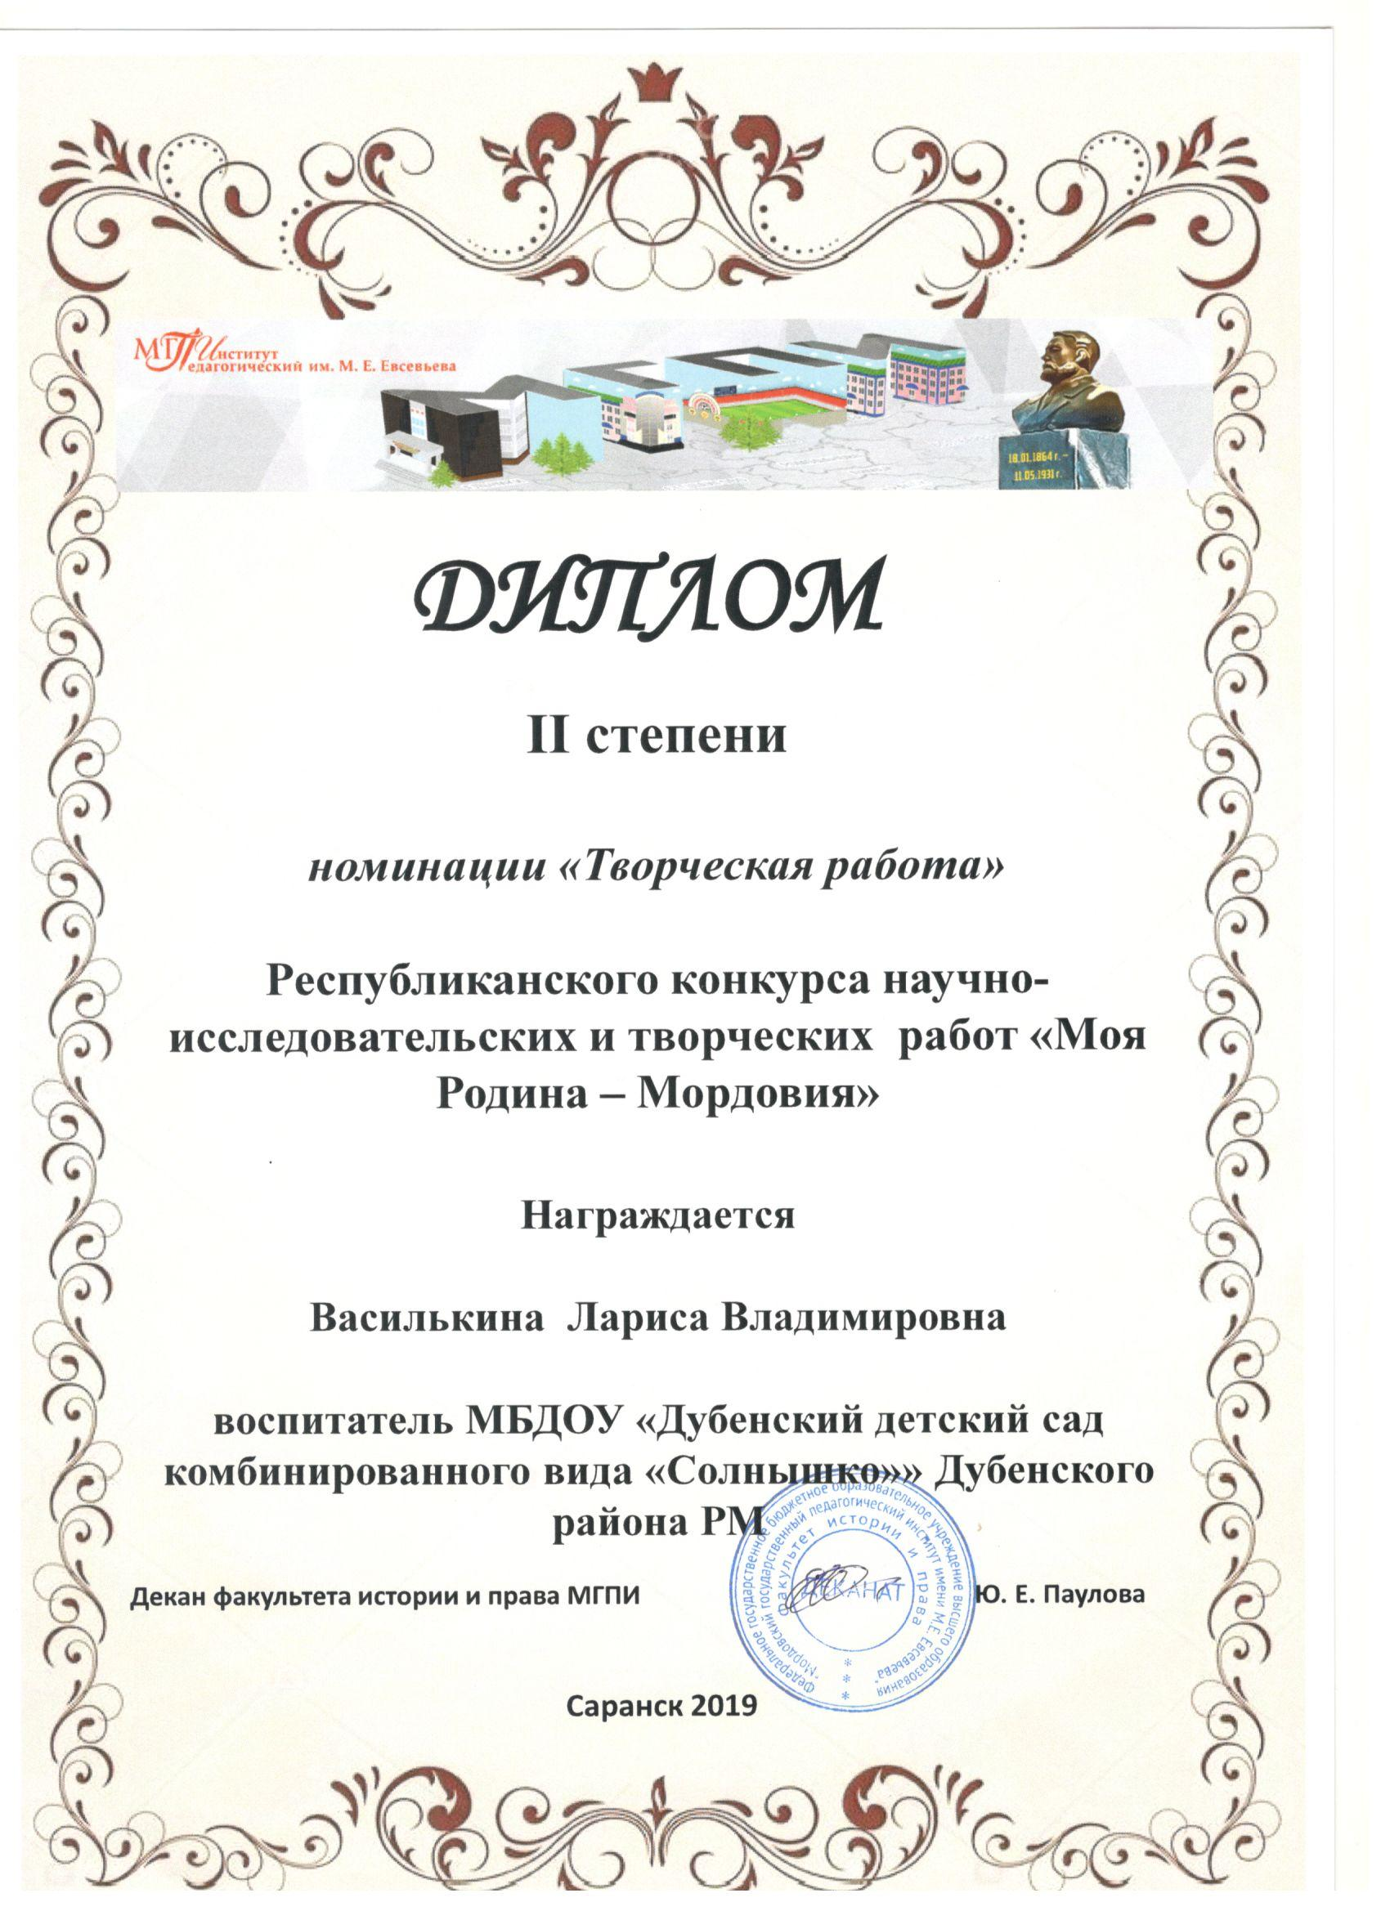

Slide 17
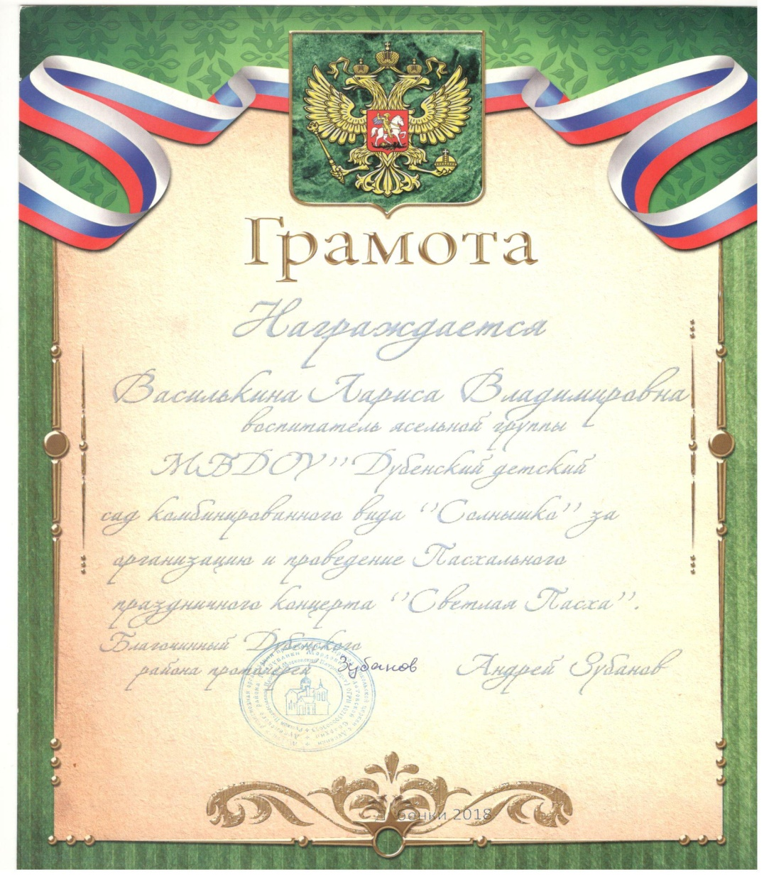
Награды и поощрения.

Slide 18
